Slide 1

Vision Computacional
Magister en Data Science, 2019
José Pérez
Roy Barrera
Profesora : Daniela Opitz
Notes:
Buenos Días Compañeros,
El tema al que nosotros nos vamos a referir hoy es como la Visión Computacional
se puede aplicar para la inclusión de personas con discapacidad visual, total o parcial.

Slide 2
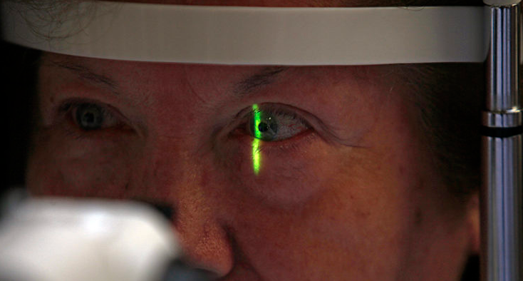
Contenidos
1. Cifras de Discapacidad Visual en Chile
2. Aplicaciones de Inclusión para Invidentes
3. Algoritmo de reconocimiento de imágenes
usando redes neuronales
4. Conclusión.
5. Referencias / Bibliografía
Notes:
La presentación se estructura de la siguiente manera :
Var a situarnos respecto de la discapacidad visual en Chile como contexto
Luego vamos a mostrar algunos ejemplos de las muchas aplicaciones que existen en este sentido
A continuación explicaremos los algoritmos subyacentes a varias de estas aplicaciones
Para, finalmente llegar a las conclusiones y a las referencias utilizadas.

Slide 3
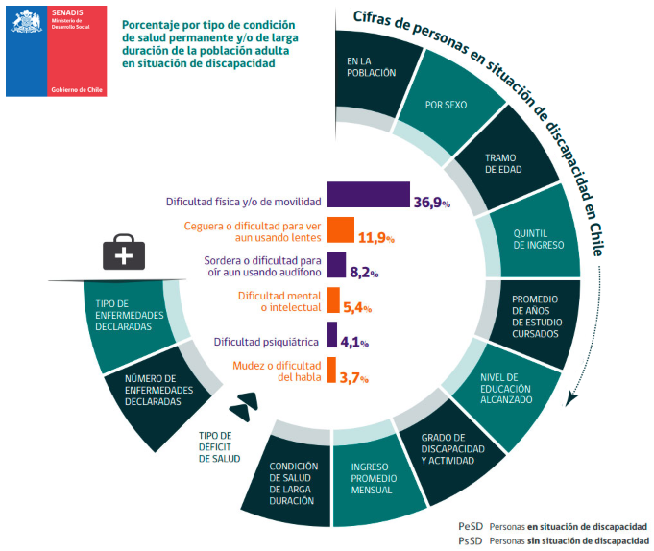
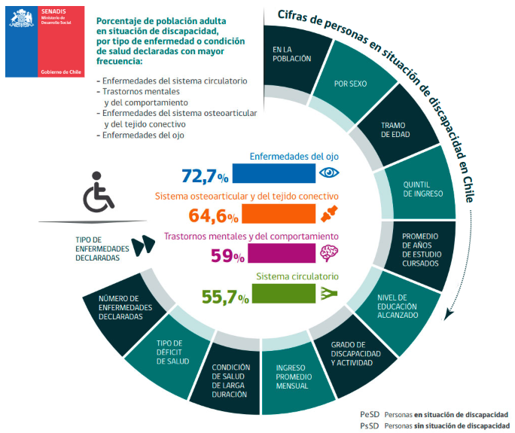
1. Cifras de Discapacidad Visual en Chile
http://endisc.senadis.cl/infografiaadultos/
Notes:
En chile la discapacidad …
El 11 de octubre se celebra el Día Mundial de la Visión
De acuerdo al presidente de la Sociedad Chilena de Oftalmología (Sochiof), Mauricio López, en Chile hay “más de 850.000 personas con deficiencia visual y de ellas, aproximadamente 80.000 son ciegas”.
Fuente : https://www.biobiochile.cl/noticias/nacional/chile/2018/10/11/radiografia-a-la-vision-en-chile-850-mil-con-deficiencias-y-80-mil-ciegos.shtml
850

Slide 4
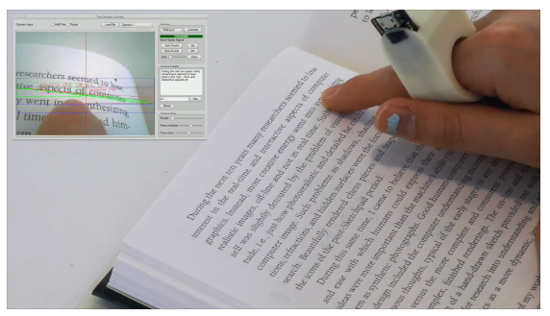
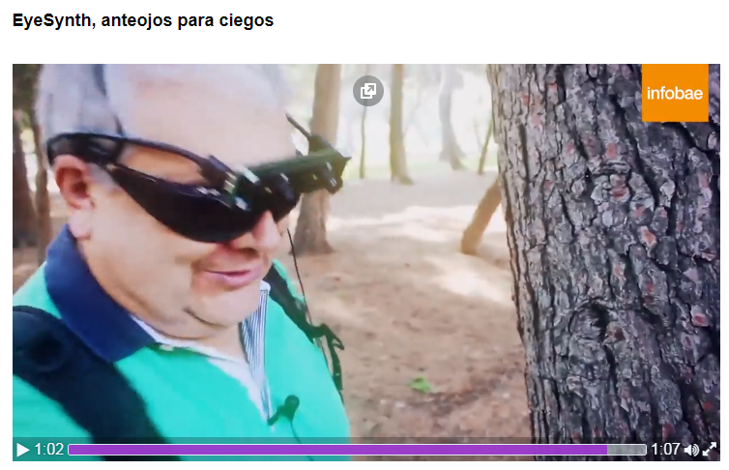
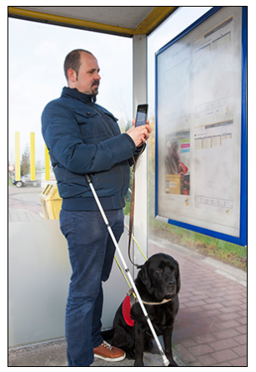
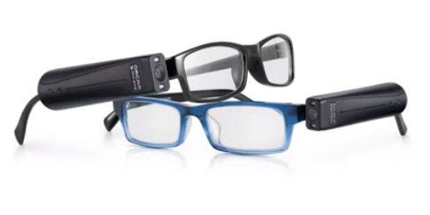
2. Aplicaciones de Inclusión para Invidentes
Finger Reader
EyeSynth
KNFB Reader
https://youtu.be/Y2AQhaLc5O0?t=13
https://youtu.be/DccG2EM_oig
OrCam MyEye
https://youtu.be/ZAMdvcBibhA
https://knfbreader.com/es/la-aplicación-conozca-lo-que-puede-hacer-knfb-reader
Notes:
EyeSynth : RADAR : Ecolocalización
Finger Reader : Lector de textos impresos → OCR Optical Character Recognition
OrCam MyEye : OCR
KNFB Reader : Información Visual, señalética.

Slide 5
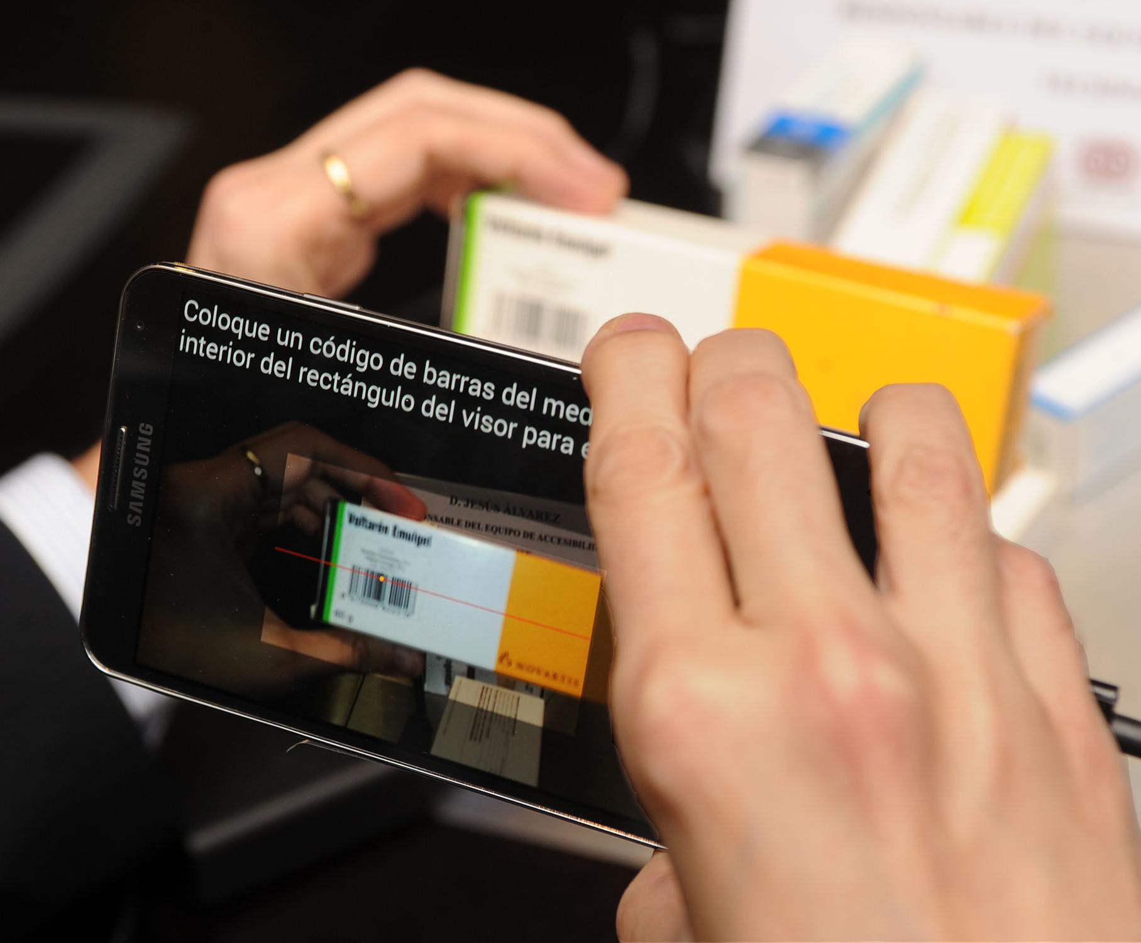
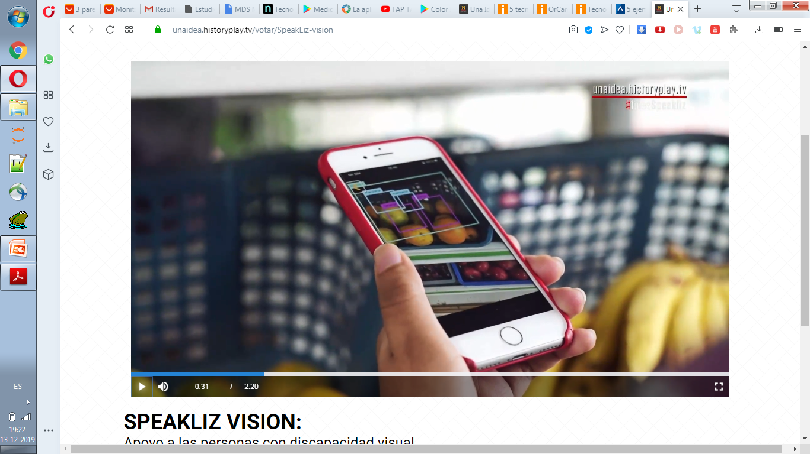
2. Aplicaciones de Inclusión para Invidentes
Medicamento Accesible Plus
SpeakLiz Vision
https://youtu.be/SthkrPafc7A
https://youtu.be/T201yOiyh4A
Notes:
Medicamento Accesible Plus : España O.N.C.E. No disponible para Chile
SpeakLiz Vision : Una idea para cambiar el mundo, History Channel, Latinoamericana.

Slide 6
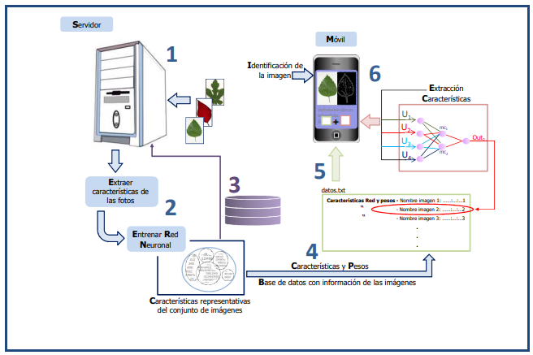
3. Algoritmo de reconocimiento de imágenes usando redes neuronales
Notes:
Nos basamos en el proyecto para Máster en Ingeniería informática, año 2013, Universidad complutense de Madrid.
La infraestructura usada, es de bajo costo; HW un servidor y un celular Sfw matlab, opencv
En la imagen
Decir que las imágenes a reconocer son hojas de arboles.
1.- Son almacenas y tratadas las imágenes, obteniendo sus características.
2.- Se entrena la red neuronal Backpropagation, 7 nodos de entreda, 1 capa oculta con 2 neuronas, 1 nodo de salida.
4.- Generación de pesos y bias de la red.
5.- Servicio Web con información de la red.
6.- Reconocimiento de la imagen.

Slide 7

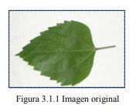
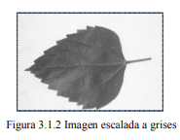

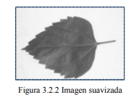
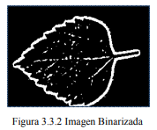




1. Imagen Original
2. Imagen escalada a grises
3. Imagen Suavizada
4. Imagen Binarizada
Notes:
1.- Se tiene imagen original.
2.- Se lleva a escala de gris la imagen,
3.- Se quita ruido y suaviza la imagen.
4.- Se binariza la imagen

Slide 8
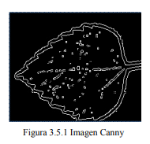
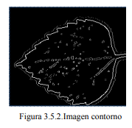

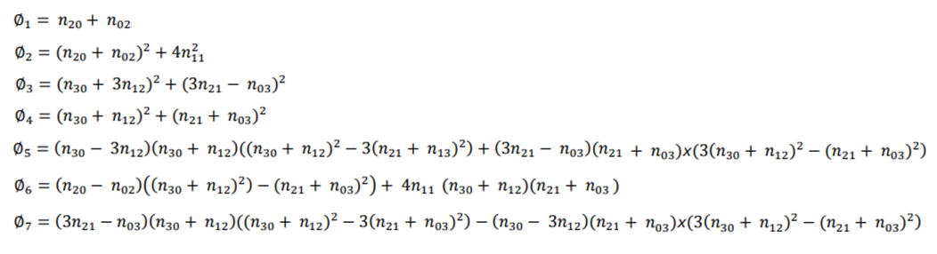
4. Imagen Binarizada
5. Imagen Canny
6. Imagen Contorno
“Estos momentos pueden ser considerados como un promedio ponderado de los píxeles de una imagen.“
https://prezi.com/xvt49lifyort/momentos-invariantes-de-hu/
Notes:
6.- Filtro de Canny para detección de bordes.
7.- Filtro de detección de contornos, se hace referencia al método drawContour
8.- Obtener características: momentos invariantes de Hu, que son invariantes a escalabilidad, rotación y traslación. Son 7 valores matemáticos por imagen.

Slide 9
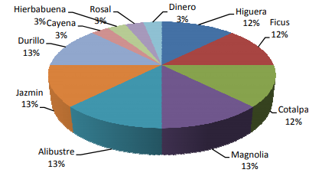
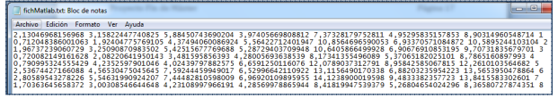

Notes:
Son 25 imágenes de 12 tipos de hojas distintas.
El archivo .txt es la entrada para la red neuronal. Cada registro tiene los momentos invariantes de Hu, y el valor objetivo.
Una vez entrenada la red, se genera un único registro con los pesos y vías de la red, para la clase de imagen hoja.

Slide 10
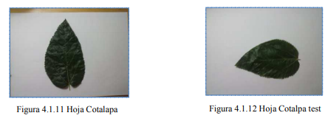
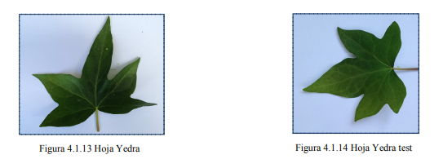
Primera imagen
1.94800848938158 3.55570781907673 5.01286680220139 4.06673877090947 7.84735333548514 5.21419269315903 8.59985742796143
Segunda imagen
1.9363631626116 3.54296871709557 4.68330097936299 4.19511307266228 8.38142975693312 5.7855620720928 8.55309964075296
Podemos observar que son valores parecidos Hu de la segunda imagen, obtenemos: 65.9797que es un valor cercano al valor esperado 67.4927.
Primera imagen
2.50379309060906 4.60895262553261 7.28000718767037 5.90544016222483 12.446442001406 8.20987372890345 12.1612757975165
Segunda imagen
2.425182442693868 4.522740661863351 6.865274204440954 6.697692594750755 13.365241765083777 8.867211661371657 13.284643964925186
Podemos observar que son valores parecidos. Sin embargo al aplicar la función “Sim” obtenemos el valor 36.5073 sobre los valores de la segunda imagen,
que difiere mucho del valor esperado 29.
Notes:
Comprobación del entrenamiento de la red neuronal.
1er Caso hoja de Cotalapa reconocida exitosamente
2do Caso hoja Yedra no se acierta su reconocimiento.

Slide 11
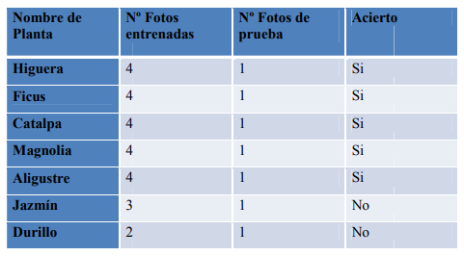
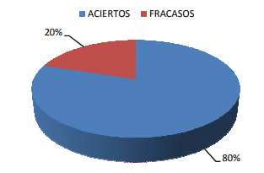
Notes:
Estadisticas de los resultado de las pruebas de la red neuronal.
Se requieren al menos 4 imágenes de la hoja para reconocerla.
La red presenta un 80% de aciertos.

Slide 12
4. Conclusión.
* Estas tecnologías asociadas a la visión computacional, no solo sirven en industria, sino que pueden aplicarse para ayudar a personas comunes con necesidades reales, como la discapacidad visual.
* Algunas de estas aplicaciones no están disponibles en Chile, aunque como es el caso de Medicamento Accesible Plus, podrían ser adaptados a la realidad nacional
* Desde el punto de vista del usuario final, no es necesario realizar grandes inversiones , ya que la tecnología para desarrollar nuevas aplicaciones en gran medida se encuentra disponible de manera gratuita, Google Play y AppStore.
Notes:
Sin duda el uso de estas tecnologías, son una gran ayuda para la gente con discapacidad visual parcial y/o total.
El acceso a estas tecnologías es cada vez mayor, por su masividad y bajo costo.

Slide 13
5. Referencias / Bibliografía
http://endisc.senadis.cl/infografiaadultos/
https://eprints.ucm.es/23444/1/ProyectoFinMasterPedroPablo.pdf
https://prezi.com/xvt49lifyort/momentos-invariantes-de-hu/
http://www.sc.ehu.es/ccwgrrom/transparencias/pdf-vision-1-transparencias/capitulo-8.pdf
https://www.researchgate.net/publication/236898970_Clasificacion_de_objetos_rigidos_a_partir_de_imagenes_digitales_empleando_los_momentos_invariantes_de_Hu
https://www.infobae.com/tecno/2018/06/30/5-tecnologias-que-pueden-mejorar-la-vida-de-las-personas-con-discapacidad-visual/
https://www.infobae.com/tecno/2017/06/19/orcam-la-camara-inteligente-para-que-los-ciegos-puedan-leer/
https://www.bbvaopenmind.com/tecnologia/innovacion/tecnologia-para-invidentes-mas-alla-del-braille/
https://unaidea.historyplay.tv/votar/SpeakLiz-vision

Slide 14
Vision Computacional
Magister en Data Science, 2019
José Pérez
Roy Barrera
Profesora : Daniela Opitz

